Slide 1

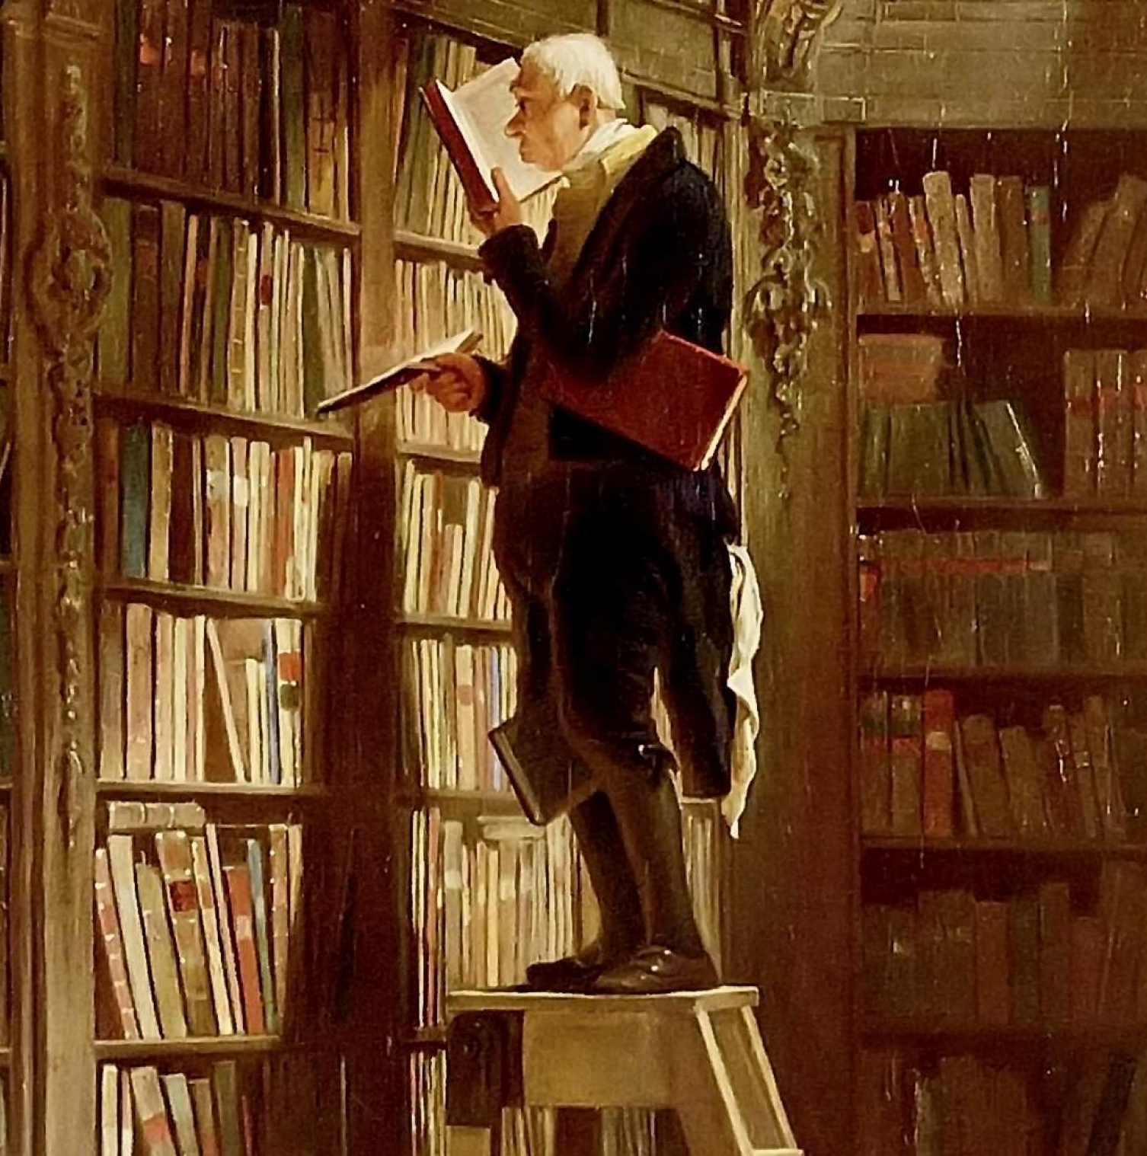
«Базовый курс литературоведения» – самостоятельная дисциплина, предваряющая и теоретические, и историко-литературные занятия бакалавра филологии. Наш курс дает также вводные представления о весьма существенных прикладных (текстологических, источниковедческих, библиографических, книговедческих, музееведческих, библиотековедческих, искусствоведческих и др.) гуманитарных сферах, без которых практически невозможно освоение необходимых базовых профессиональных филологических компетенций.
Наш курс это предмет общефилологической подготовки. Отсюда вытекает цель лекционных занятий – общекультурологическая, общефилологическая и общелитературоведческая ориентация.
На лекциях студенты знакомятся с основными литературоведческими понятиями, с системой родов и жанров литературы. На практических занятиях осваивают эти понятия и принципы литературоведческого анализа в работе с художественными произведениями разных жанров, форм, авторов и литератур.

Slide 2
Стратегии чтения
Стержневыми для всего курса становится понятие «медленное чтение». Медленное чтение – неспешное, внимательное и чуткое погружение в художественный текст, когда ощущается и определяется не столько поверхностно-номинативный, «наивно-реалистический» (Г.А. Гуковский), сколько завораживающе-поэтический, глубинно-пафосный смысл каждого слова и всей целостности художественного высказывания. Особое значение мы придаем поэтическому ритму, функциям пауз (зон содержательного молчания), абзацев, авторских ремарок (в драматургическом произведении).
Л.В. Щерба "Опыты лингвистического толкования стихотворений": "Воспоминание" Пушкина (ruthenia.ru)
Владимир Набоков: Лекции по зарубежной литературе. О хороших читателях и хороших писателях (nabokov-lit.ru)
ФЭБ: Лотман. Роман А. С. Пушкина "Евгений Онегин": Комментарий. — 1995 (feb-web.ru)
Владимир Набоков: Комментарий к роману "Евгений Онегин" (перевод Г. М. Дашевского) (nabokov-lit.ru)
О. Лекманов, М. Котова, О. Репина, А. Сергеева-Клятис, С. Синельников. «Египетская марка» Осипа Мандельштама: пояснения для читателя. Ruthenia:
Выступление Овчаренко Алексея Юрьевича. Веб-семинар "ПроЧтение". - YouTube

Slide 3
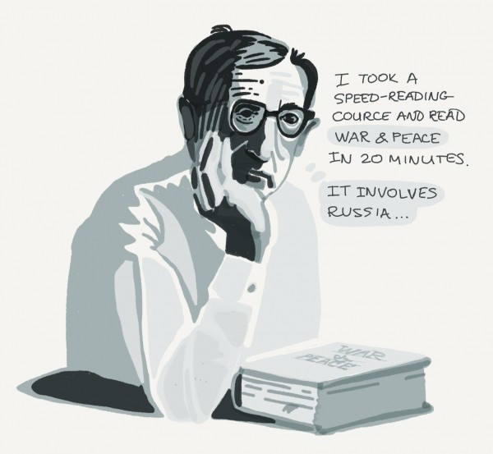
Медленное чтение развивает критическое мышление и умение думать. Активно работая с книгой, читатель самостоятельно ищет дополнительные сведения, сверяет источники, находит ключевые слова, сопоставляет идеи, оценивает суждения автора и продумывает свои аргументы. Всё это прекрасная школа мысли.
Медленное чтение заставляет нас долго концентрироваться на фрагменте текста, воспринимать его как проблему, требующую решения, и подбирать к ней ключи.
Глубокая и продолжительная работа с текстом тренирует память и концентрацию при таком подходе на чтение, в нашей голове успевают образоваться не просто ассоциативные связи, а целые пучки и кластеры.
Медленное чтение помогает проникнуть во внетекстовое историческое пространство.
Поможет воссоздать контекст, тот культурный мир, в котором этот текст был рожден и в котором он функционировал. Конечно, какие-нибудь семиотики могут не согласиться, сказать, что есть же семантика, и смысл текста – это такая вещь, которая должна выявляться совсем по-другому. Но когда речь идет о такого рода текстах, я исхожу из того, что смысл текста в том, как он употребляется в своем времени и в своей культуре.
Пять причин, почему нам нужно медленное чтение
Читатель или перечитыватель?

Slide 4
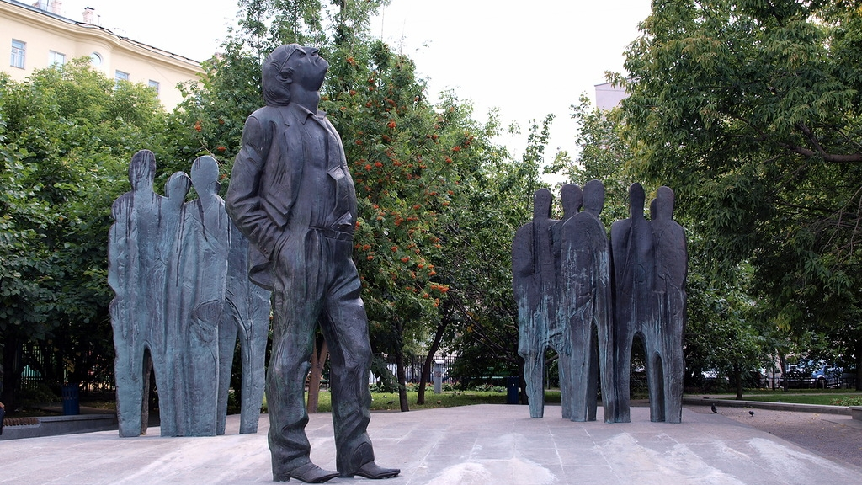

Slide 5
Медленная еда Slow food
Медленное движение
Slow Movement
Медленное чтение Close / Deep reading

Slide 6

Учебные ресурсы
Основы литературоведения: Учебное пособие для студентов педагогических вузов / В. П. Мещеряков, А. С. Козлов и др.; Под общ. ред. В. П. Мещерякова. — М.: Дрофа, 2003. — 416 с.Основы литературоведения Мещеряков.pdf (vk.com)
Введение в литературоведение: литературное произведение: основные
понятия и термины; Учебное пособие для студентов вузов /Авторы: Чернец Л.В., Хализев В.Е., Бройтман С.Н. и др. — М.: Высшая школа; М.: Академия, 2000. - 556 с.vvedenie2.pdf (gumer.info)
ТекстоЛогия.ру. Литература - история мировой художественной литературы, особенности и основные периоды. Статьи о современной литературе, общая характеристика и обзоры, помощь в изучении литературы : Textologia.ru
Институт европейских культур РГГУ Институт европейских культур. Учебные пособия (iek.edu.ru) Литературоведение
Библиотека кафедры теории литературы филологического факультета МГУ Кафедра теории литературы (msu.ru)
Русский филологический портал Philology.ru - Русский филологический портал

Slide 7
Литературоведение как наука
Структура литературоведения
Вспомогательные дисциплины
Изучение текста как текста
Текстология (от лат. textus — ткань, связь (слов) и греч. λόγος — слово, наука) — область филологии, задачей которой является изучение текста как памятника: выявление рукописей, их дати­ровка и атрибуция (определение авторства), объяснение их смыс­ла (интерпретация и комментирование).
Рейсер С.А. Основы текстологии. 1978.pdf (vk.com)
The Voynich Manuscript : Free Download, Borrow, and Streaming : Internet Archive
Nag Hammadi Library (gnosis.org)
Палеография (от греч. palaios — древний и grapho — пишу) — наука об орудиях, средствах и способах письма. Эти практические знания позволяют филологу и историку решить три важные за­дачи: определить место и время создания рукописи и по возмож­ности атрибутировать ее, то есть определить автора.
Щепкин - Русская палеография.pdf (vk.com)
Источниковедение — вспомогательная дисциплина, занимаю­щаяся исследованием и классификацией источников. Для источ­никоведения, как и вообще для филологического анализа, важно разграничение собственно источника и пособия. Предмет иссле­дования — это текст-источник. Другие же, часто очень многочис­ленные тексты, позволяющие этот текст издать, интерпретиро­вать, — пособия.
Источниковедение_учебное пособие. М., 2015.pdf (vk.com)
Библиография — выявление, учет и описание разнооб­разных источников и пособий для изучения данного автора, эпохи, национальной литературы. ГОСТ Р 7.0.100-2018 Система стандартов по информации, библиотечному и издательскому делу (СИБИД). Библиографическая запись. Библиографическое описание. Общие требования и правила составления (с Поправкой) - docs.cntd.ru

Slide 8

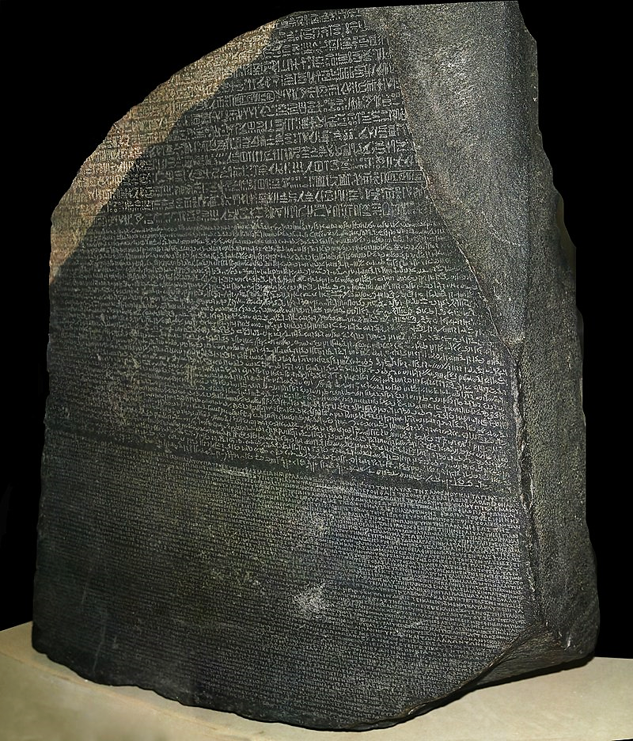
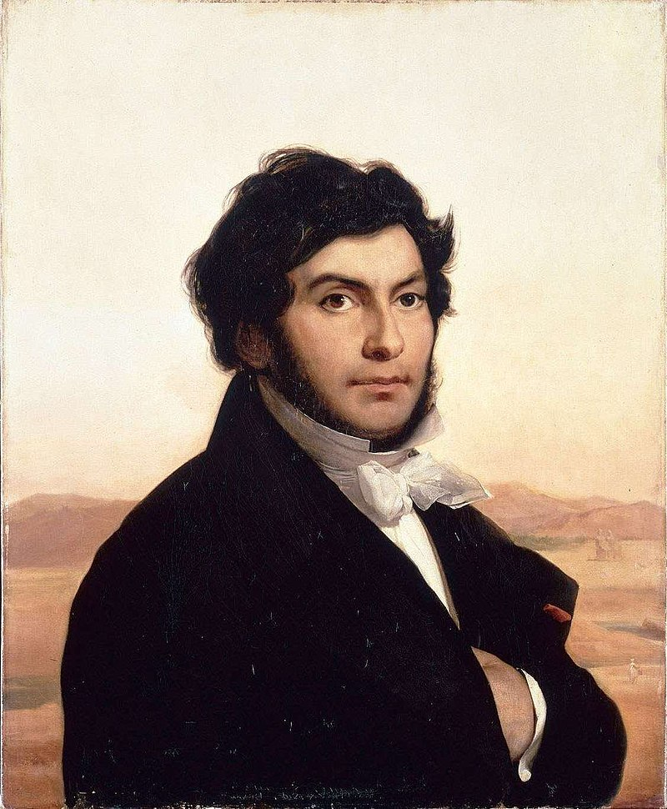
Жан-Франсуа Шампольон (Jean-François Champollion), также — Шампольон-младший (Champollion le Jeune) 1790 - 1832
Розеттский камень

Slide 9
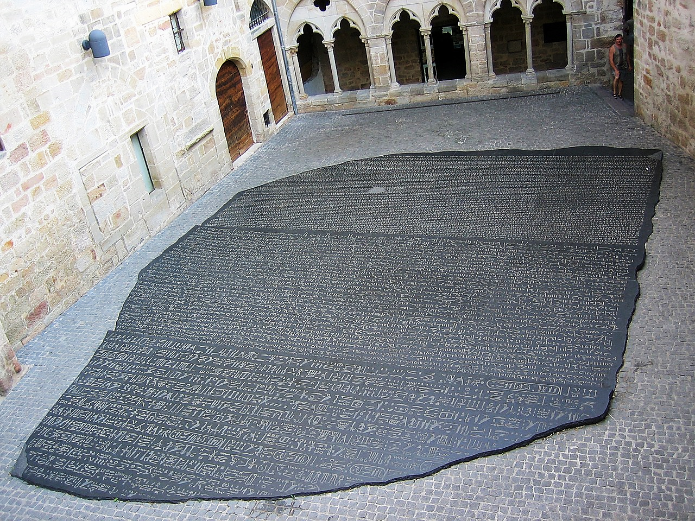
Découvrir le musée - Ville de Figeac
(ville-figeac.fr)
BBC: Древний Египет.
Великое открытие
Тайна Розеттского камня (фильм 5) (mail.ru)

Slide 10
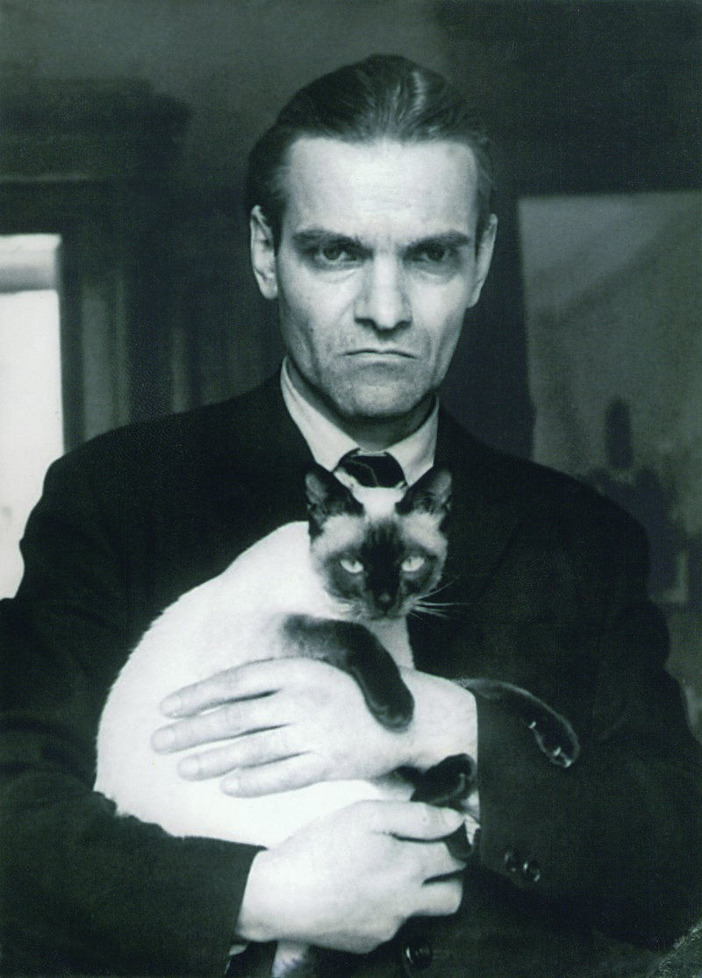
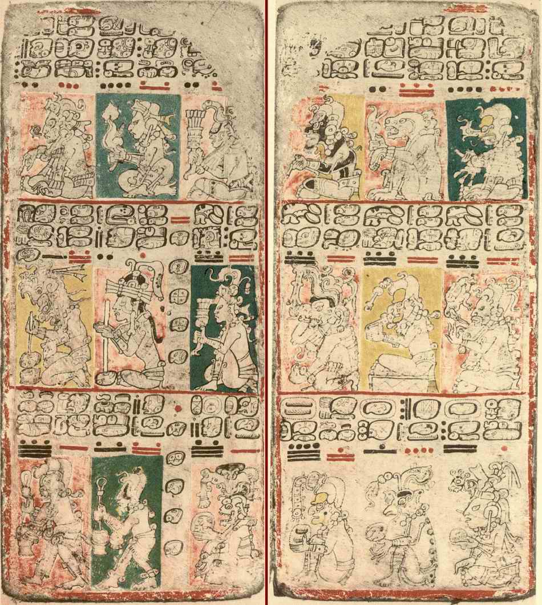
Кнорозов Юрий Валентинович
1922 – 1999
Кодекс майя

Slide 11
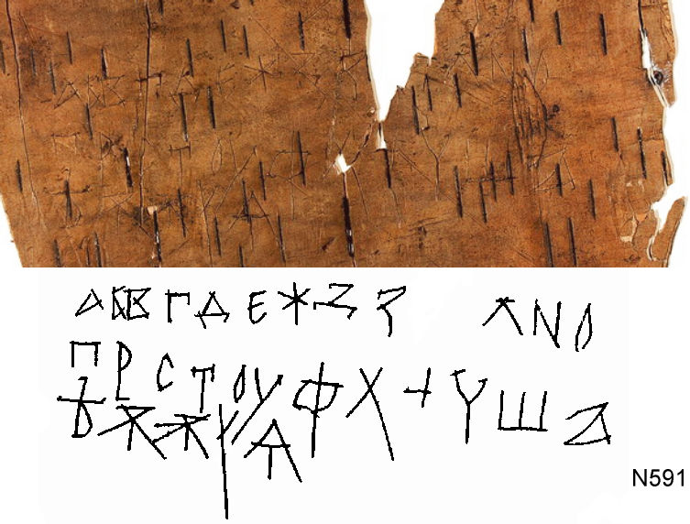
Главная – Древнерусские берестяные грамоты (gramoty.ru)
Грамота №752 – Древнерусские берестяные грамоты (gramoty.ru)
Лекция академика Андрея Зализняка - YouTube

Slide 12
Выполните культурно-исторический комментарий отрывка
В 1800-х годах, в те времена, когда не было еще ни железных, ни шоссейных дорог, ни газового, ни стеаринового света, ни пружинных низких диванов, ни мебели без лаку, ни разочарованных юношей со стеклышками, ни либеральных философов-женщин, ни милых дам-камелий, которых так много развелось в наше время, - в те наивные времена, когда из Москвы, выезжая в Петербург в повозке или карете, брали с собой целую кухню домашнего приготовления, ехали восемь суток по мягкой, пыльной или грязной дороге и верили в пожарские котлеты, в валдайские колокольчики и бублики, - когда в длинные осенние вечера нагорали сальные свечи, освещая семейные кружки из двадцати и тридцати человек, на балах в канделябры вставлялись восковые и спермацетовые свечи, когда мебель ставили симметрично, когда наши отцы были еще молоды не одним отсутствием морщин и седых волос, а стрелялись за женщин и из другого угла комнаты бросались поднимать нечаянно и не нечаянно уроненные платочки, наши матери носили коротенькие талии и огромные рукава и решали семейные дела выниманием билетиков, когда прелестные дамы-камелии прятались от дневного света, - в наивные времена масонских лож, мартинистов, тугендбунда, во времена Милорадовичей, Давыдовых, Пушкиных, - в губернском городе К. был съезд помещиков, и кончались дворянские выборы.
Л.Н. Толстой Два гусара (1856)

Slide 13
Литературоведение
Основные дисциплины
Изучение текста как произведения
Теория литературы — исследование общих законо­мерностей литературного творчества и литературного произ­ведения, а также формирование системы понятий, метаязыка, на котором об этом можно говорить.
История литературы — История литературы, используя теоретические понятия и тер­мины, изучает процесс конкретного литературного развития — эволюцию писателя, развитие национальной и даже мировой ли­тературы (идею мировой литературы выдвинул в конце XVIII века И. В. Гёте)
Литературная критика — Художественная литература — создание и движение мира. Критика — движение мысли о мире.

Slide 14
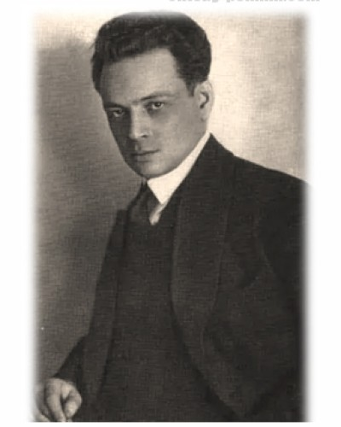
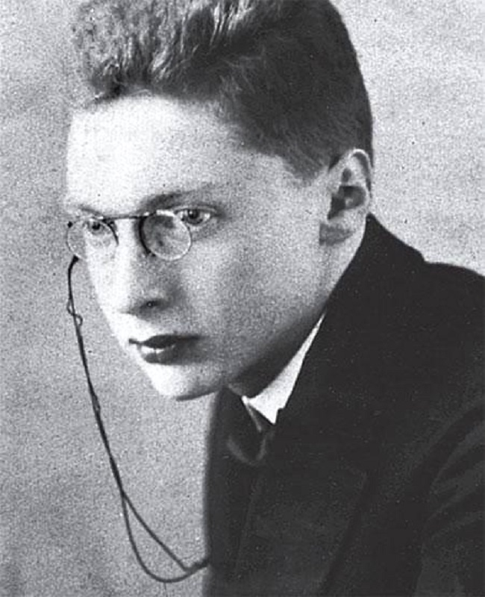
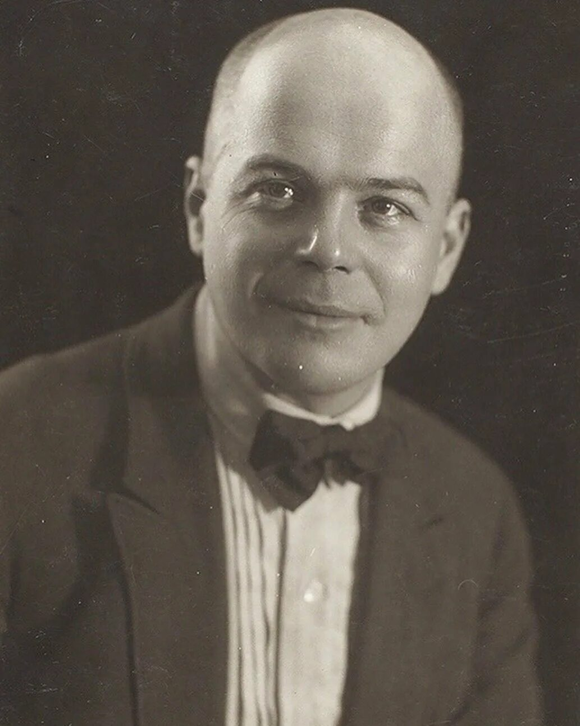
Юрий Николаевич
Тынянов
1894 – 1943
Роман Осипович
Якобсон
1886 - 1982
Виктор Борисович Шкловский
1893 - 1984

Slide 15
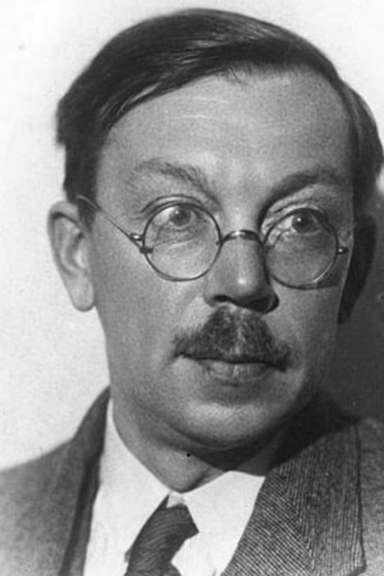
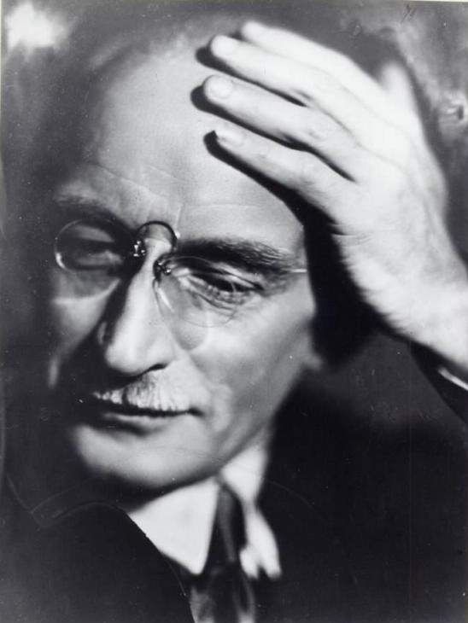
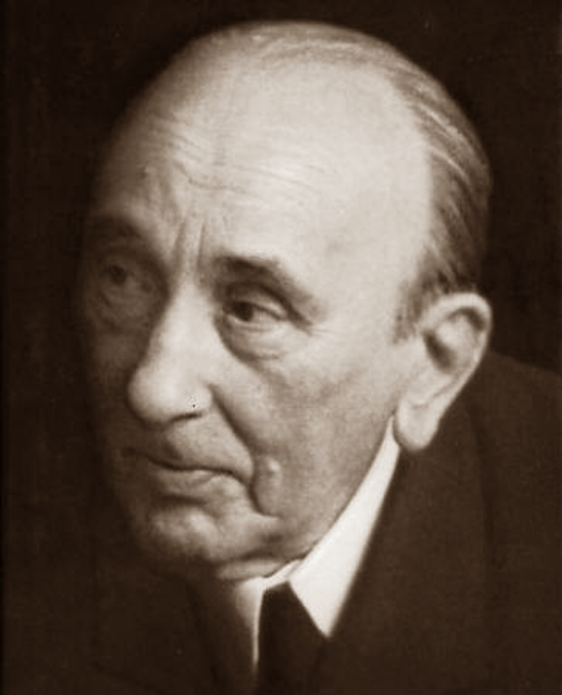
Борис Викторович
Томашевский
1890 - 1957
Борис Михайлович
Эйхенбаум
1886 - 1959
Михаил Михайлович
Бахтин
1895 - 1975

Slide 16
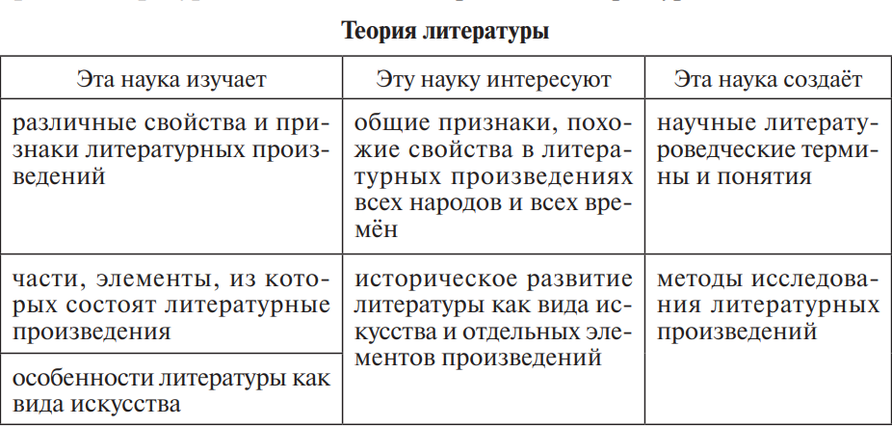

Slide 17
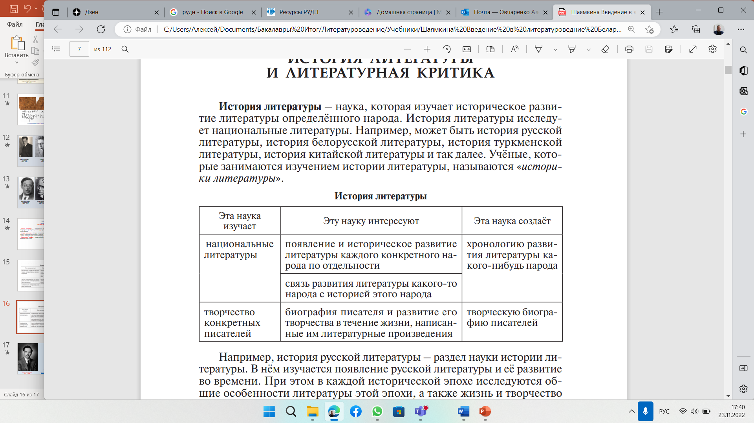

Slide 18
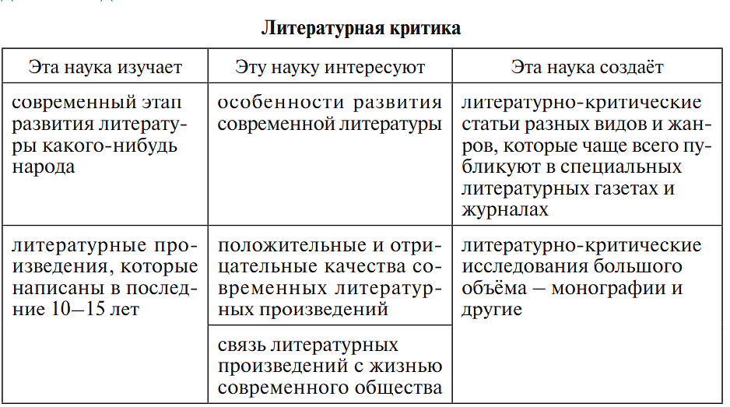

Slide 19
Литература как вид искусства
1.
Художественная литература — искусство слова. Своеобразие ее «ма­териала».
Эстетические свойства звучащего слова; его «музыкальность». Инто­национная экспрессивность и ритмичность художественной речи как факторы эстетического впечатления. «Магия слов».
Знаковость слова, его «невещественность» (Лессинг). Отсутствие на­глядности и конкретно-чувственной достоверности в словесном изобра­жении. Преодоление знаковости слова в художественной речи; ее об­ращенность к «внутреннему оку» (Н. Гоголь) читателя. Ассоциативность словесного образа. Трудности перевода литературных произведений на другие национальные языки.
Литература как временное искусство, воспроизводящее явления жиз­ни в их развитии. Изобразительно-экспрессивные и познавательные воз­можности речи. Ее способность воссоздавать как «внесловесную» дей­ствительность, так и речевую деятельность людей, как внешние стороны жизни человека, так и его духовный мир (чувства, раздумья, пережива­ния мировоззренческого характера в их смысловой конкретности).
Воспроизведение устных и письменных высказываний, мыслитель­ных процессов — уникальное свойство искусства слова. Воссоздание словом вымышленной «художественной реальности», «внутреннего мира» (Д. Лихачев) произведения как средоточия образного его смысла.

Slide 20
2
Литература как отражение действительности, форма ее художествен­ного познания, осмысления, оценки, претворения. Аристотель о поэзии как искусстве «мимезиса», подражающем не тому, что было, но что «возможно». Универсальный охват жизни в ее динамике, общественных и частных конфликтах, связанных с ними событий и поступков, целост­ных человеческих характеров и обстоя­
тельств в литературе. Своеобразие подхода писателя к действительно­сти: распознавание общих свойств жизни в ее конкретно-чувственных, индивидуальных проявлениях, интерес к реалиям человеческой жизни в их характерности.
Отличие художественного обобщающе-целостного и ценностного осмысления жизни от научного, абстрактного знания. Соотношение по­нятий «прототип», «тип», «художественный характер», «персонаж», «ге­рой», «образ». Аналитичность и проблемность литературы, ее ценност­ный смысл. Интеллектуально-духовное богатство литературы.
Особенности творческого процесса в искусстве слова; «игра рассудка и воображения» (И. Кант), «мышление образами» и создание «второго», вымышленного художественного мира, «муки слова».
Отражение в творчестве писателя особенностей его личности, талан­та и миросозерцания. Эстетические, религиозные, социологические, фи­лософские взгляды писателя, его нравственные искания как источник его произведений. Творческая рефлексия художника и замысел произведения. Противоречия творческого процесса и их преодоление в созидании произведения как завершенной целостности.
Восприятие литературно-художественного произведения читателем посредством «эстетического созерцания» и сопереживания. Событие «встречи» читателя и автора (М. Бахтин) — способ освоения произведе­ния как художественной ценности.
Фольклор и литература — две самостоятельные области сло­весного творчества. Коллективное и индивидуальное авторство в фольклоре.
Взаимовлияния фольклора и литературы.

Slide 21
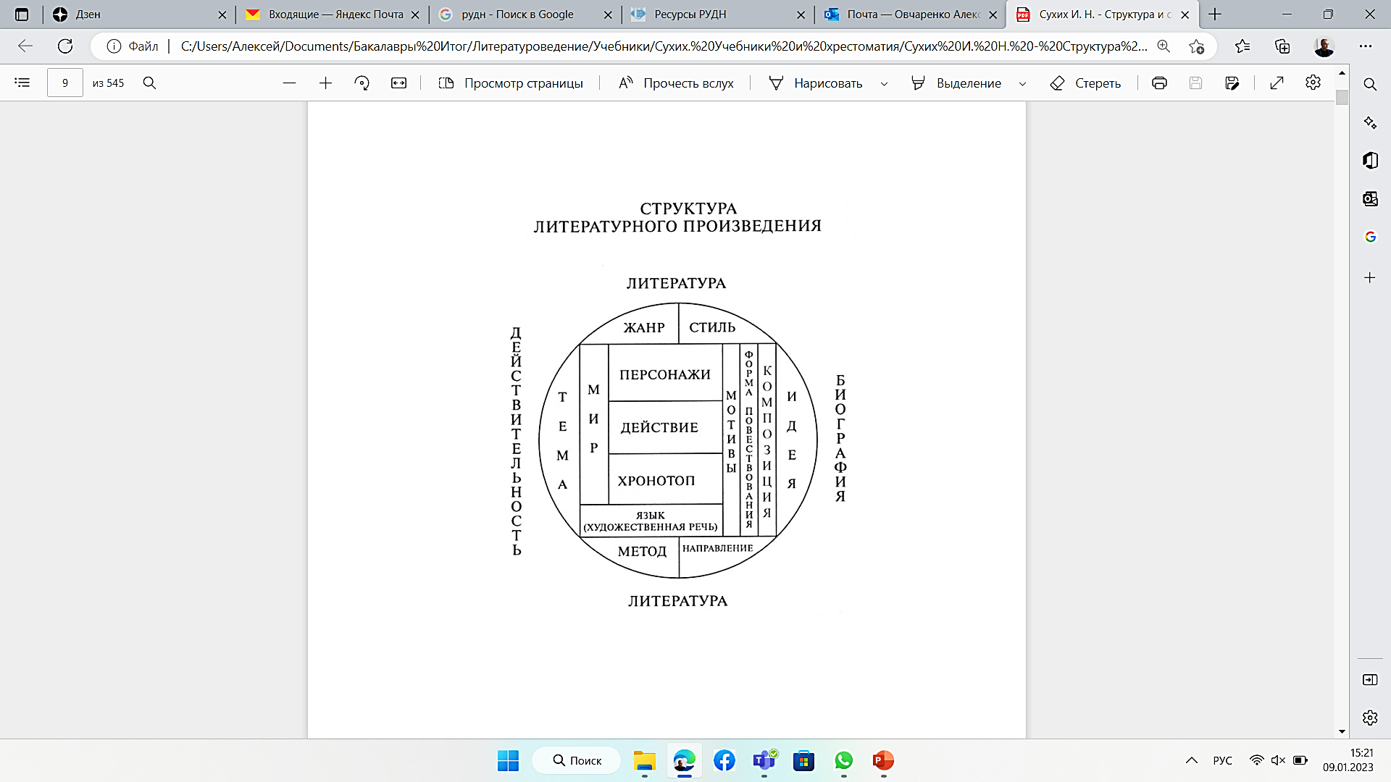

Slide 22
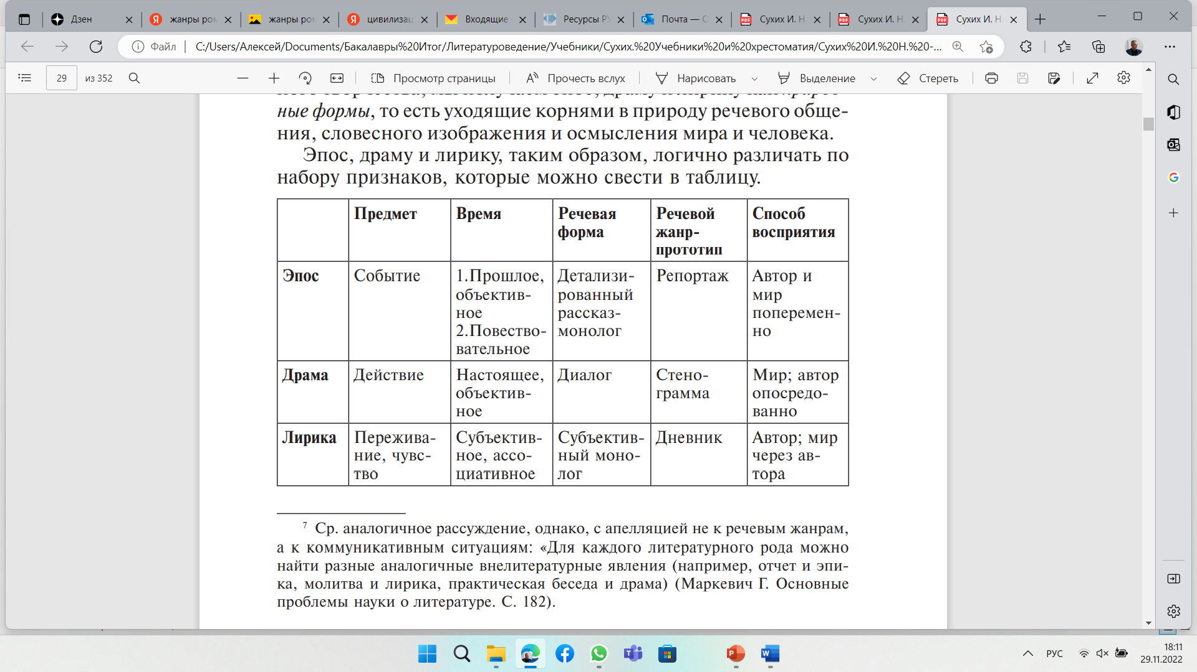

Slide 23
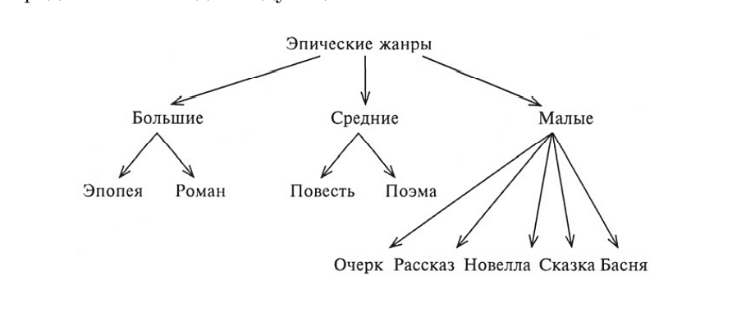

Slide 24
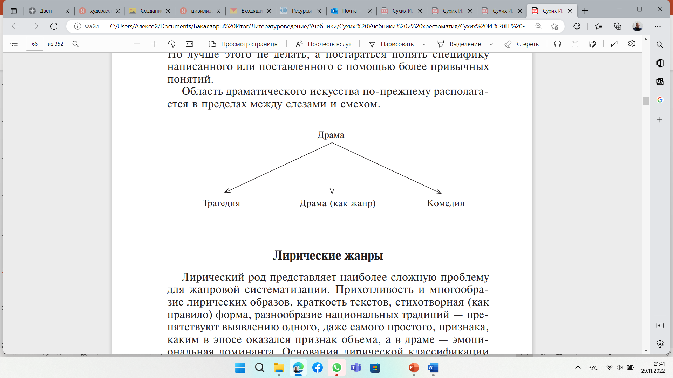
Драматические жанры: между слезами и смехом

Slide 25
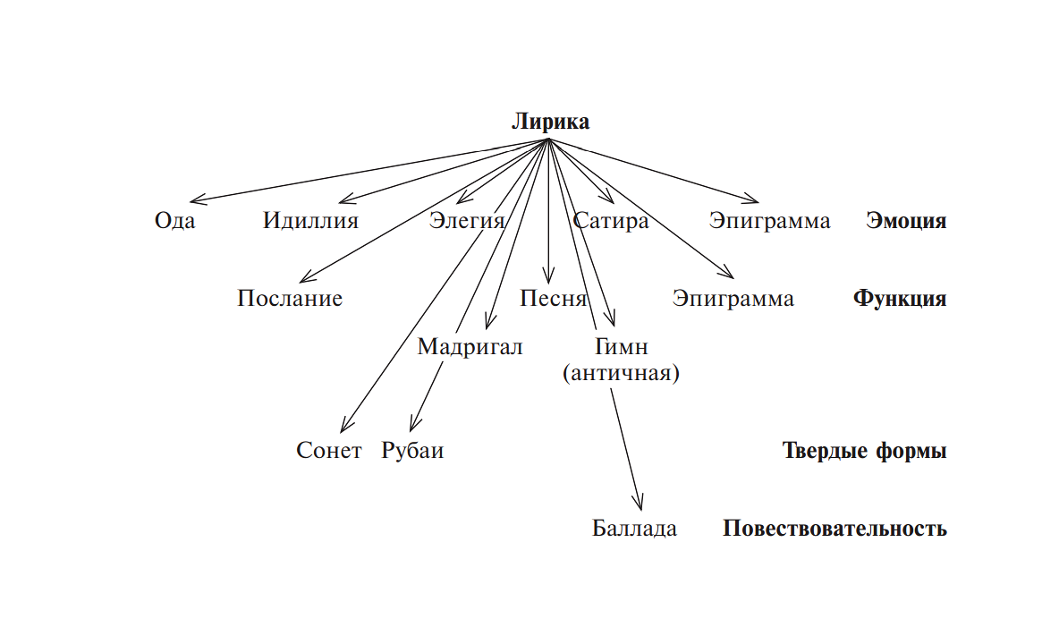
Лирические жанры

Slide 26
Мадригал — жанр салонно-альбомной лирики, имевший широкое распространение во второй половине XVIII - начале XIX в.
По чести, от тебя не можно глаз отвесть; Но что к тебе влечет?.. загадка непонятна! Ты не красавица, я вижу... а приятна! Ты б лучше быть могла; но лучше так, как есть.
И. Дмитриев 1795
Мила как Грация, скромна Как Сандрильона, Подобно ей, красой она Достойна трона. Приятна лира ей моя; Но что мне в этом? Быть королем желал бы я, А не поэтом.
Е. Баратынский 1827
Гроссман Л. Мадригалы Пушкина .pdf (pushkinskijdom.ru)

Slide 27
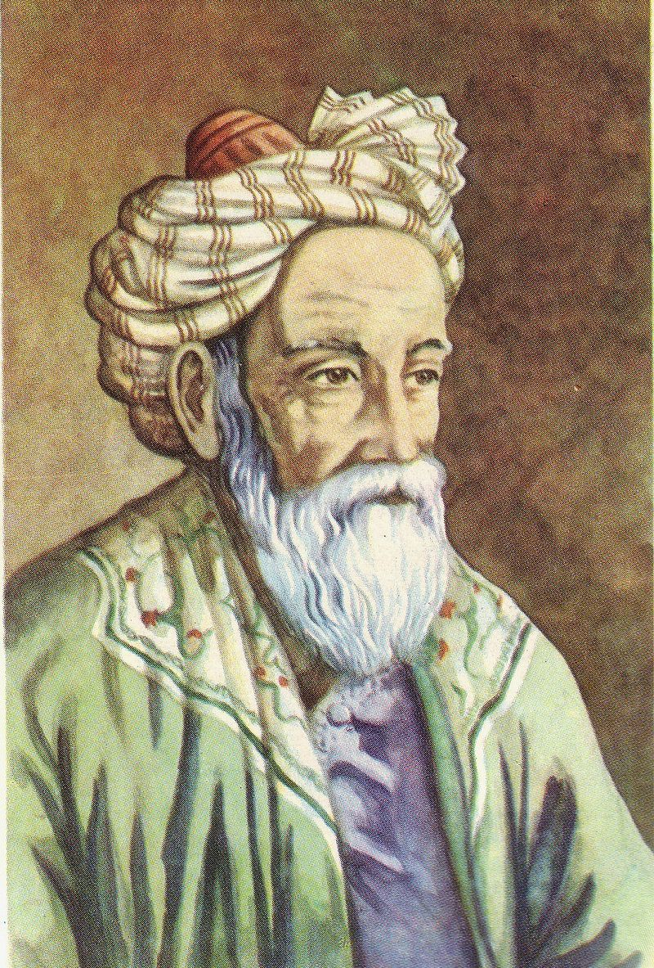
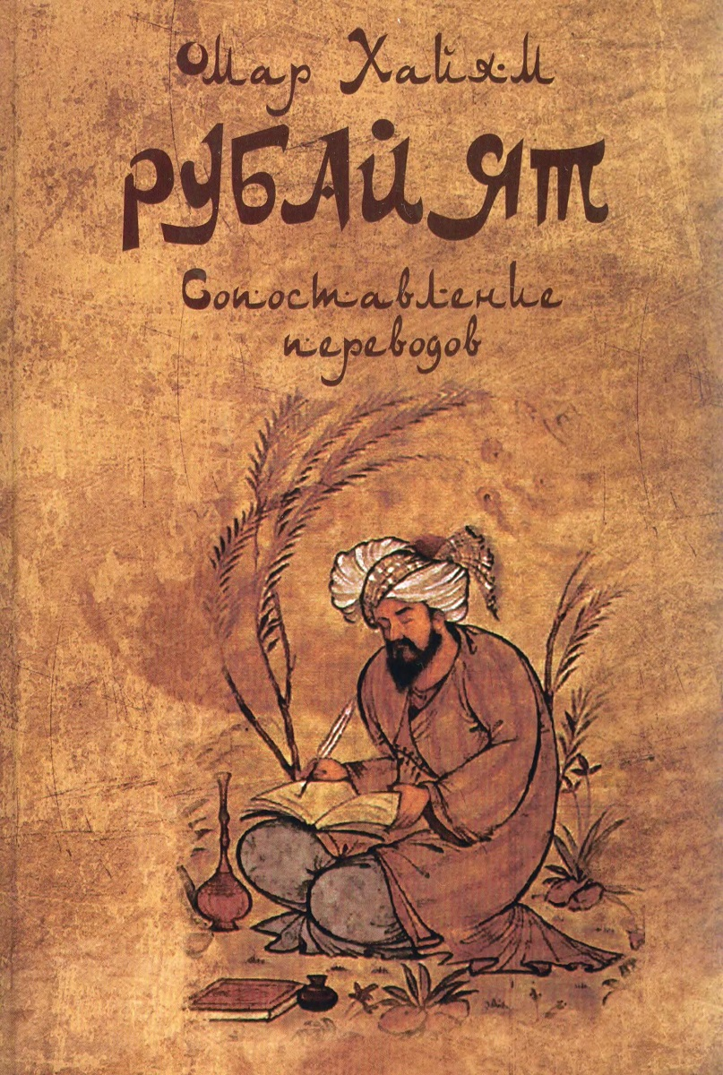
Не теряй никогда в жизни мудрости суть, Не теряй, чтоб к добру или злобе прильнуть! Ты — и путник, и путь, и привал на дороге, — Не теряй же к себе возвращения путь!
Омар Хайям

Slide 28
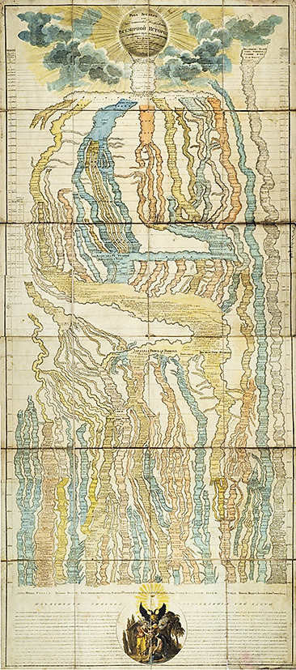
Лице свое скрывает день, Поля покрыла мрачна ночь; Взошла на горы черна тень, Лучи от нас склонились прочь. Открылась бездна звезд полна; Звездам числа нет, бездне дна.
Песчинка как в морских волнах, Как мала искра в вечном льде, Как в сильном вихре тонкий прах, В свирепом как перо огне, Так я, в сей бездне углублен, Теряюсь, мысльми утомлен!
М. Ломоносов Вечернее размышление… 1743
Река времён в своём стремленьи Уносит все дела людей И топит в пропасти забвенья Народы, царства и царей. А если что и остаётся Чрез звуки лиры и трубы, То вечности жерлом пожрётся И общей не уйдёт судьбы.
Г. Державин 1816
Алексеев а H. Ю. Русская ода: Развитие одической формы в XVII— XVIII веках / Институт русской литературы (Пушкинский Дом) РАН. — СПб.: Наука, 2005. - 369 с. .pdf (pushkinskijdom.ru)

Slide 29
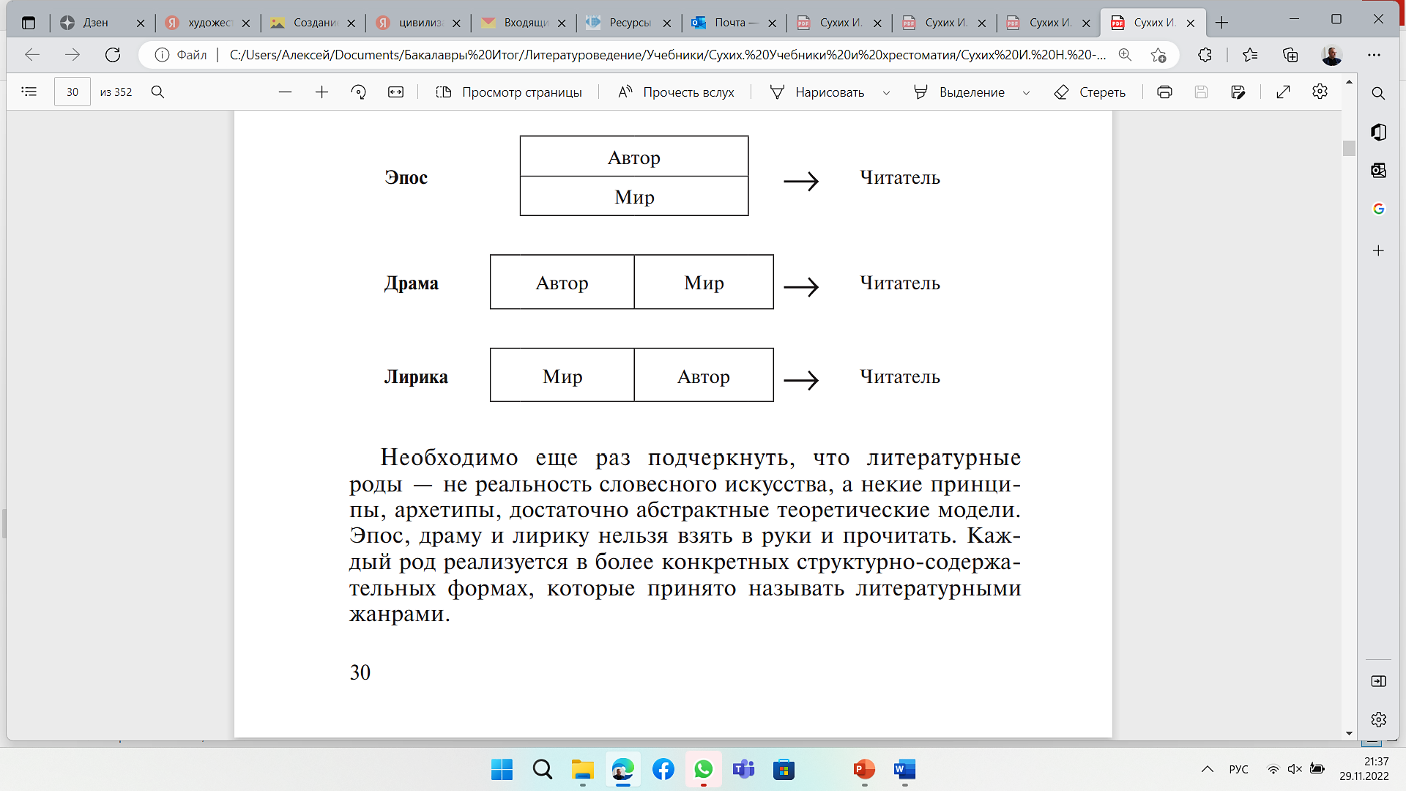

Slide 30
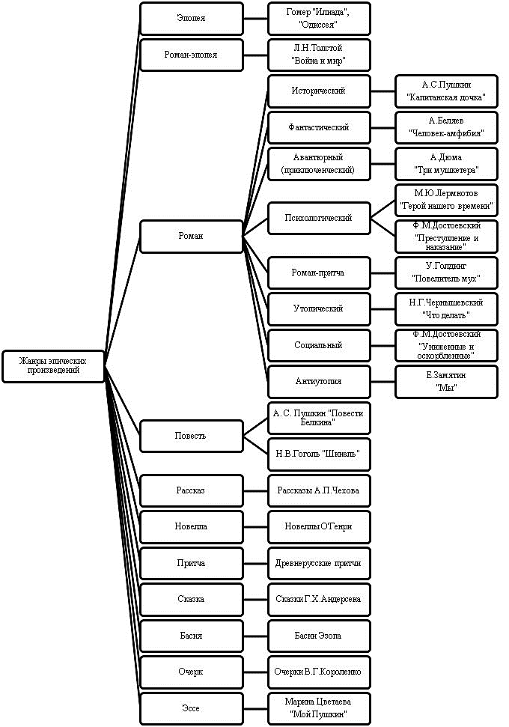
Жанровые разновидности
романа
https://www.bl.uk/romantics-and-victorians/themes/the-novel-1832-to-1880

Slide 31
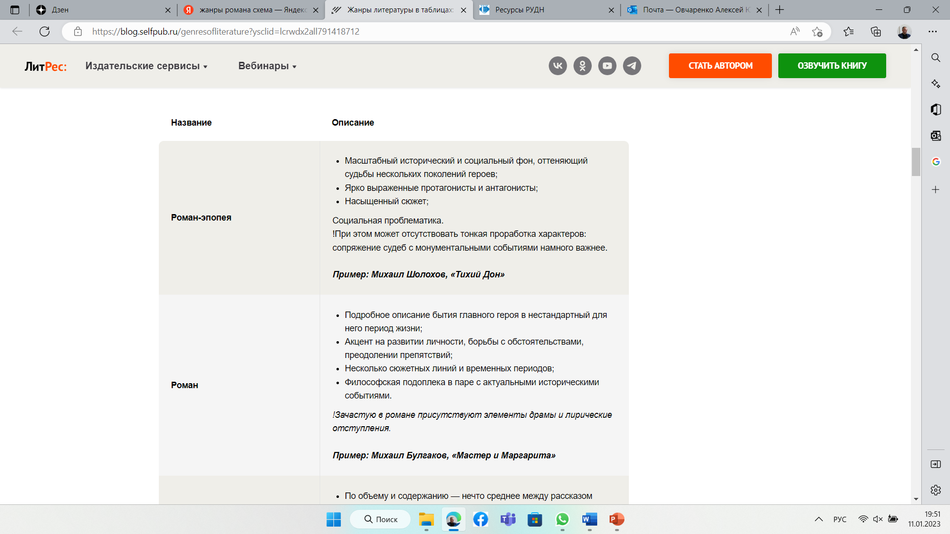

Slide 32
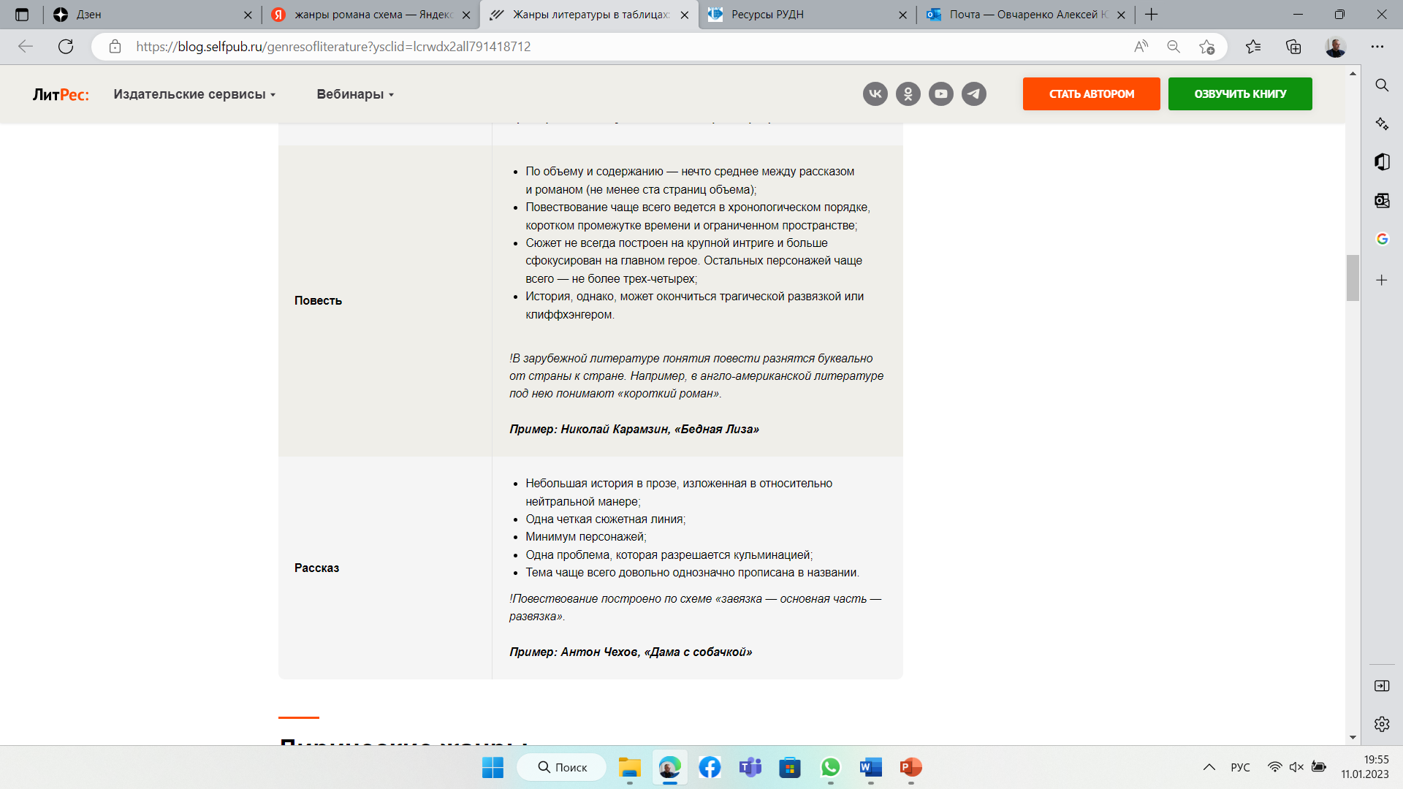

Slide 33
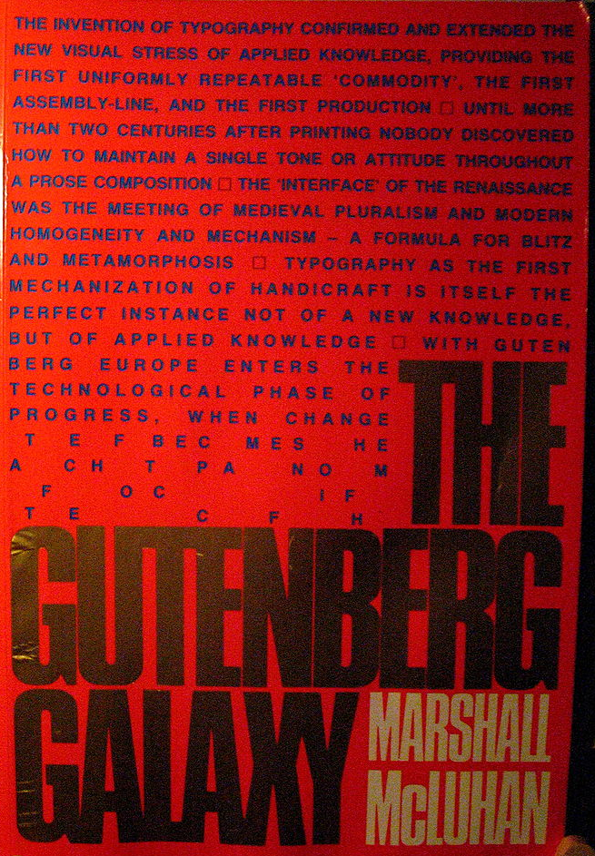
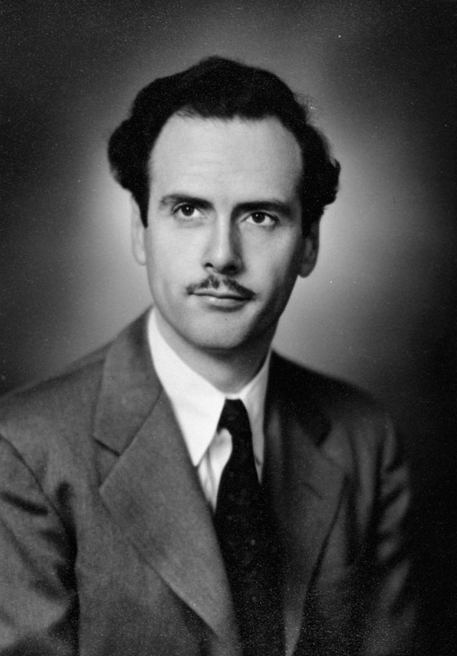
Земной шар теперь не более, чем деревня
Господство тех или иных меди определяет эпоху
Маршалл МакЛюэн. Галактика Гутенберга || slavaaa@yandex.ru (lib.ru)
Маклюэн Маршалл
1911 - 1980
Архангельская И.В. Маршалл Маклюэн.pdf (vk.com)

